Slide 1
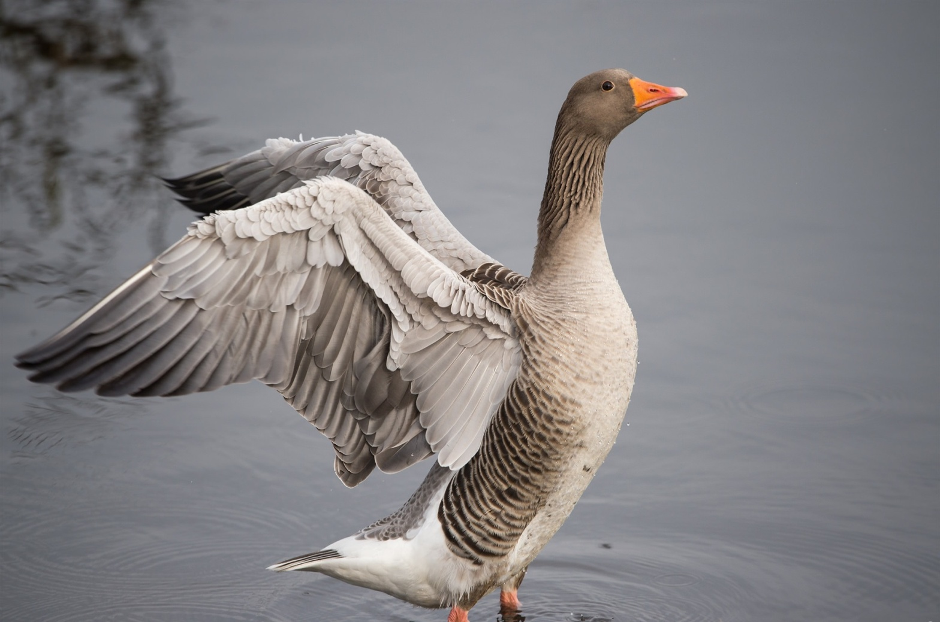
БИЗНЕС ПРОЕКТ «СОДЕРЖАНИЕ И ВЫРАЩИВАНИЕ ГУСЕЙ В ДОМАШНИХ УСЛОВИЯХ»
Выполнила ученица 9 класса Голденкова Виктория Александровна
Руководитель:Авазова Л.П.
_______________________________
Верхние Аремзяны, 2024 год

Slide 2
1.РЕЗЮМЕ ПРОЕКТА
Суть бизнеса заключается в разведении и содержании гусей, самостоятельном проведении инкубации и выращивании молодняка для реализации населению.

Slide 3
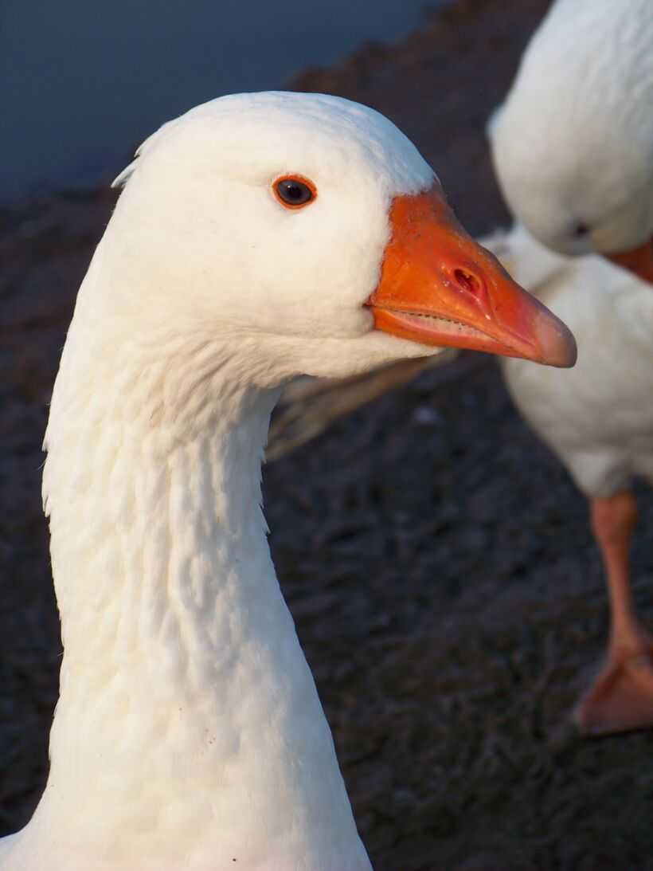
АКТУАЛЬНОСТЬ
Бизнес-идея не имеет в настоящее время конкуренции, позволяет:
обеспечить рынок экологически чистой, натуральной, органической продукцией;
обеспечить продовольственную безопасность;
создать рабочие места;
развитие агротуризма;

Slide 4
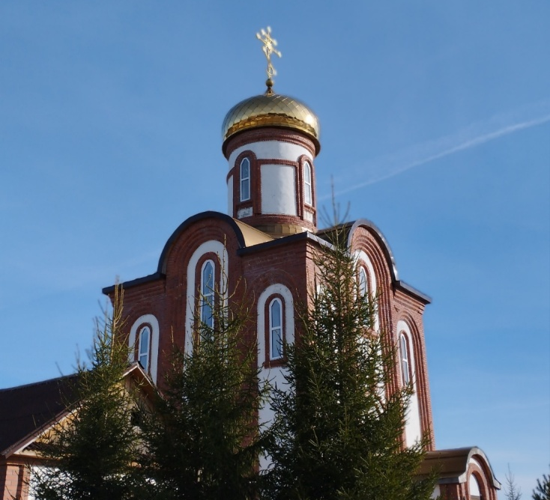
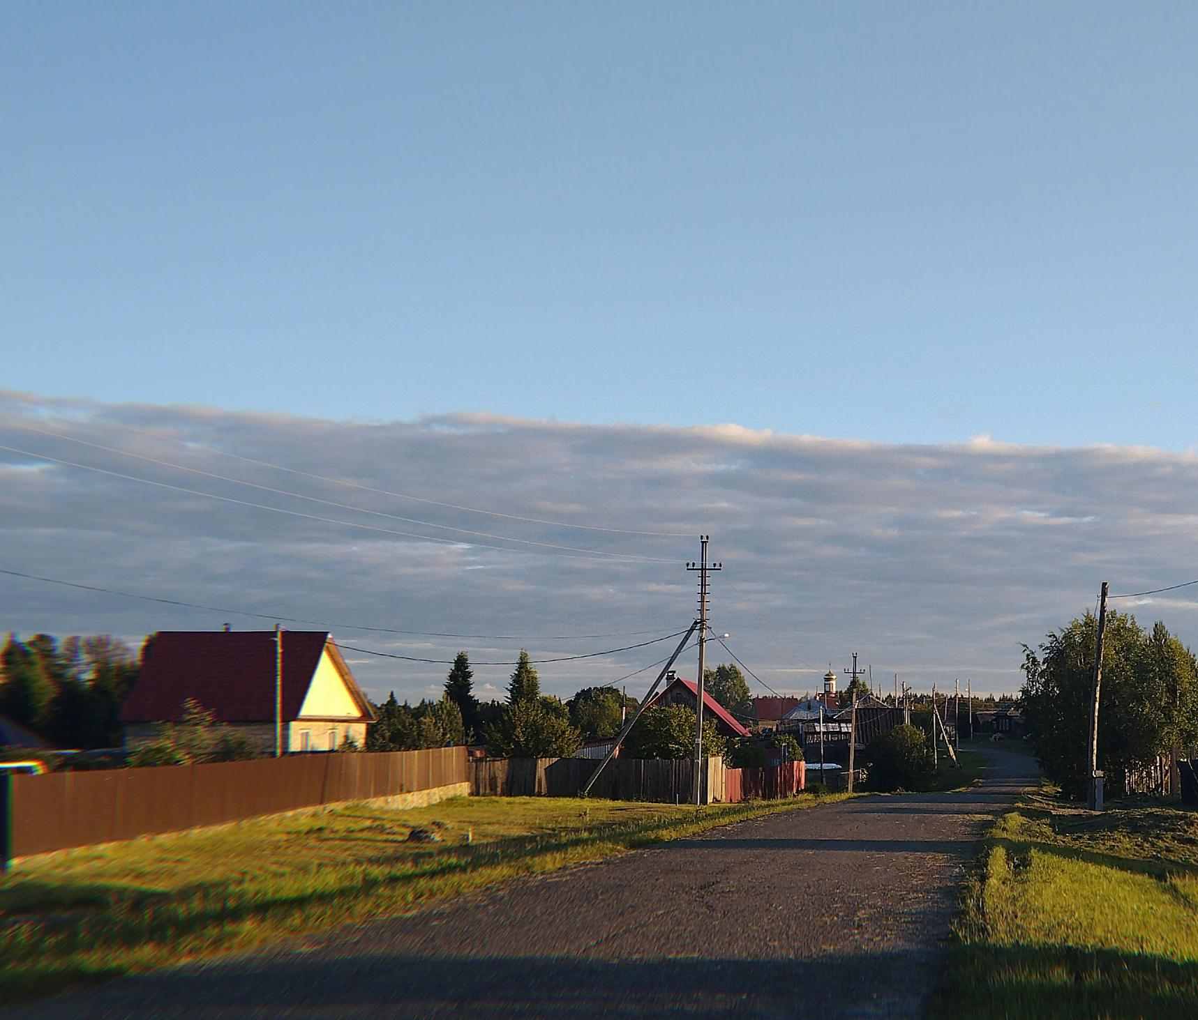
РЕАЛИЗАЦИЯ ИДЕИ
Реализация данной бизнес-идеи на территории Верхнеаремзянского сельского поселения целесообразна, т.к. в настоящее время большое внимание уделяется развитию сельского хозяйства и формируется приоритетный запрос населения на здоровое и качественное питание.

Slide 5
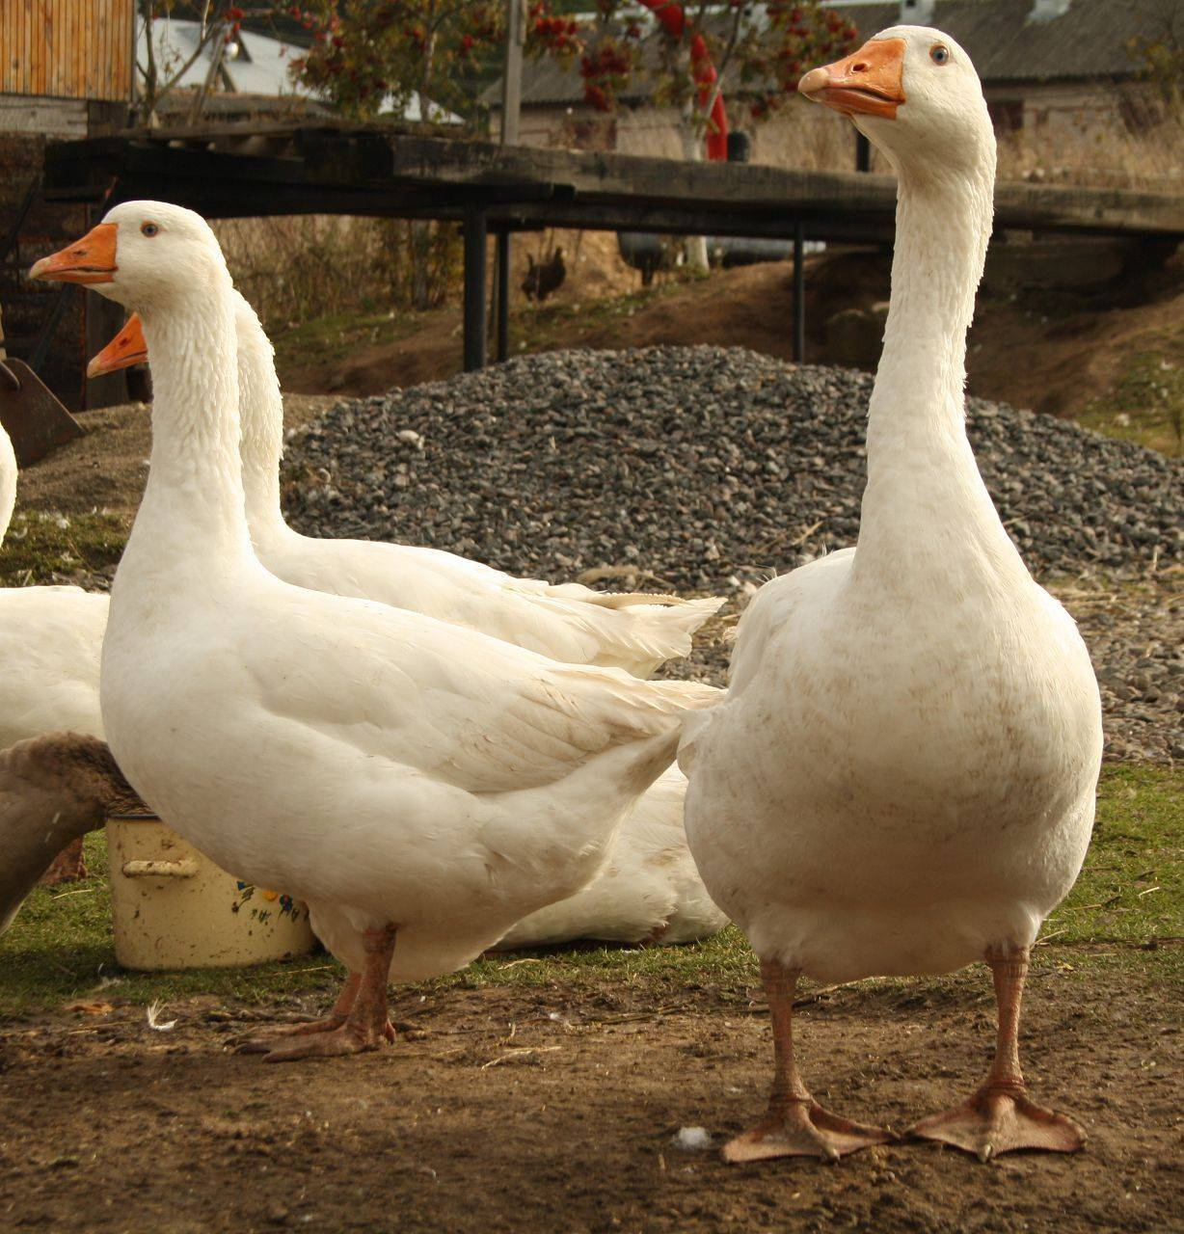
ЦЕЛЬ ПРОЕКТА
организация сельскохозяйственной мини-фермы по разведению гусей для реализации продукции (живьем, мясо, яйцо, перо) и получения прибыли.
Целевая аудитория: частные покупатели-жители села Верхние Аремзяны, Тобольского района и города Тобольска; предприниматели,торговые преставители кафе, ресторанов г.Тобольска.

Slide 6
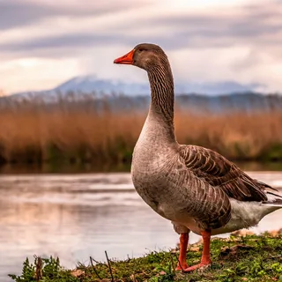
Этапы реализации проекта:
Этапы реализации проекта:
1.Строительство птичника;
2.Организация разведения
гусей;
3.Организация сбыта
гусиной продукции;
4.Извлечение прибыли от
результатов производства
и реализации
сельскохозяйственной
продукции.
Сроки реализации идеи:
один – два года.

Slide 7
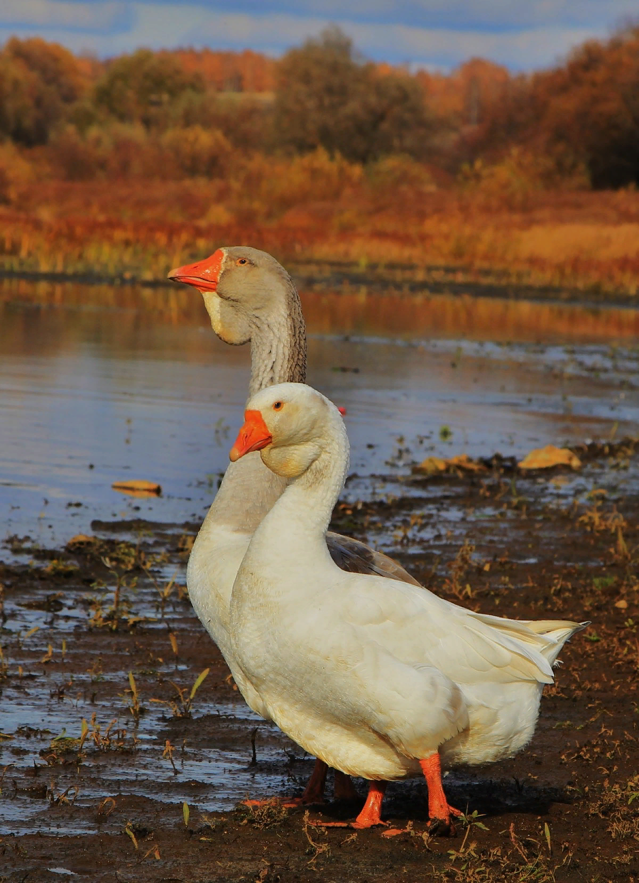
3.ОПИСАНИЕ УСЛУГИ И ЦЕНООБРАЗОВАНИЕ
Гуси — это крупные домашние птицы, не слишком прихотливые к среде обитания.
Чтобы бизнес приносил прибыль, нужно обзавестись определенным поголовьем и создать хорошие условия для жизни и размножения.
Технология выращивания гусей, обладает хорошим экономическим эффектом — рентабельность не менее 50%.

Slide 8
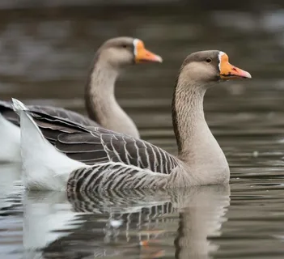
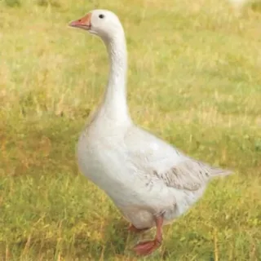
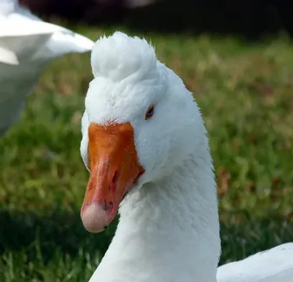
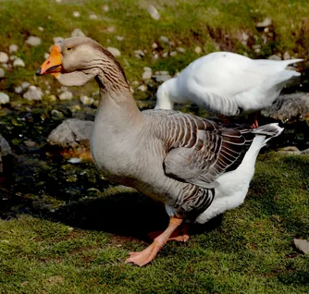
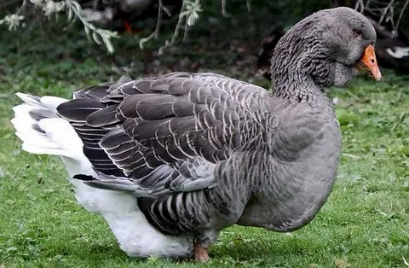
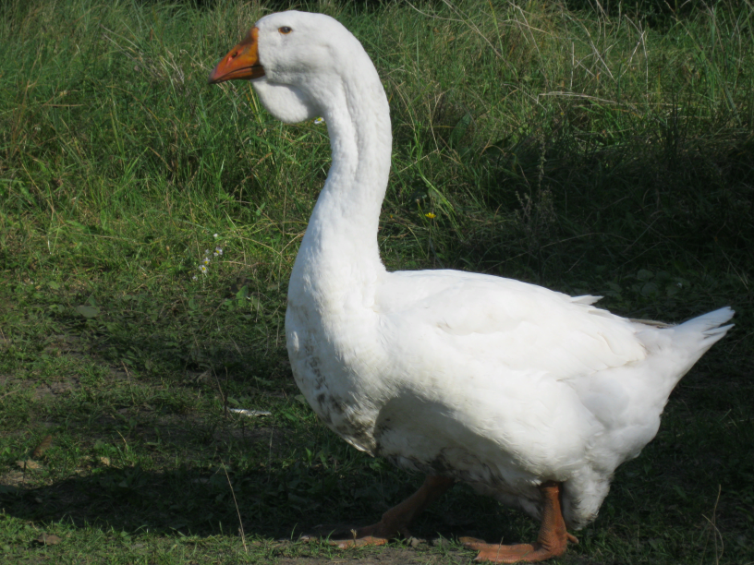
Предполагается использовать самые продуктивные и адаптированные в российских условиях породы гусей :
Кубанские гуси
Арзамасские
Эдменские
Итальянские гуси
Тулузские птицы
Большие серые гуси
Датский легарт

Slide 9
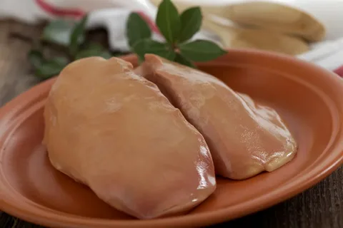
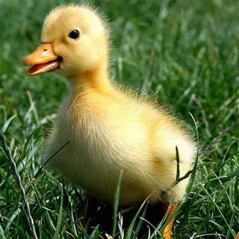
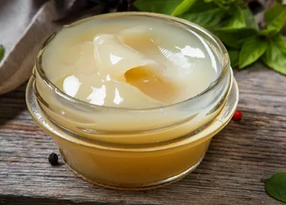
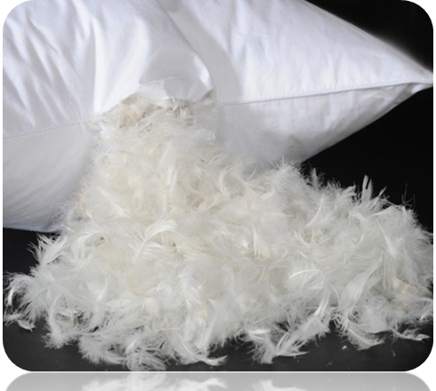
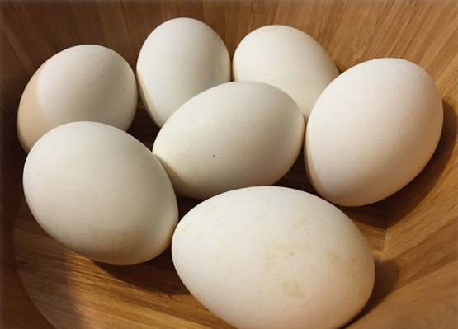
Мясо гуся. Содержит витамины А, В2, С. Продукт полезен для пищеварения и нервной системы и укрепляет иммунитет.
Продукция:
1. Мясо
2. Печень
3. Жир
4. Пух и перья
5. Яйца
6. Гусята
7. Помет
Пищевая ценность гусиной печени сравнима с черной икрой. Из нее готовят общеизвестное блюдо-паштет фуа-гра
С одной птицы получают примерно 2,5 кг гусиного жира.
Гусиное потомство покупают как предприниматели, так и просто любители домашнего хозяйства.
Гусиное оперение высоко ценится как утеплитель одежды и наполнитель подушек.
Гусиное яйцо содержит витамины А, D, Е. Продукт полезен для зрения, памяти и иммунитета.

Slide 10
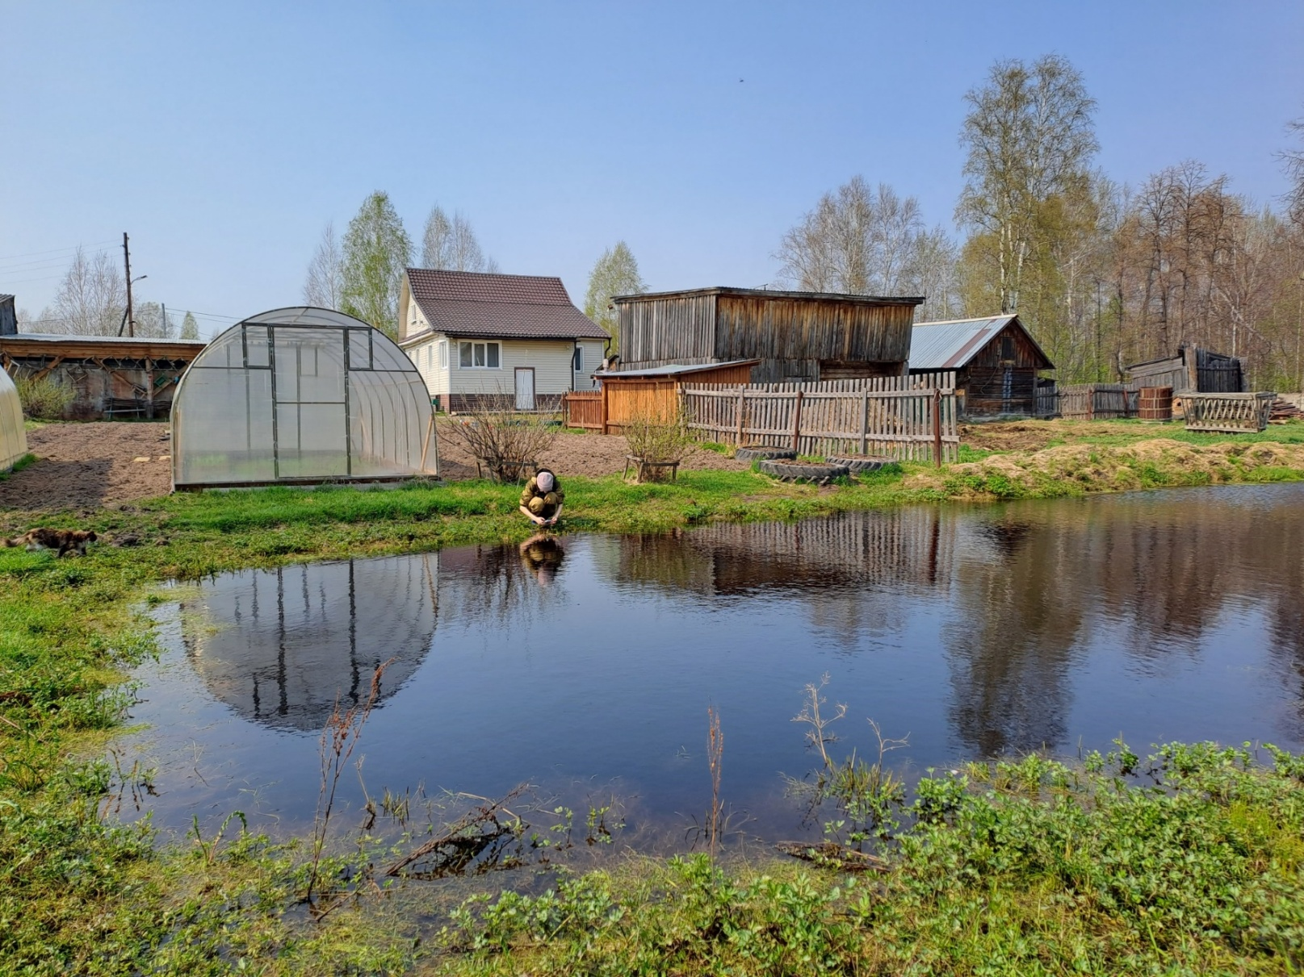
Для содержания этой птицы на собственном участке имеются идеальные условия: большая просторная территория для пастбища, и что самое главное – водоём (небольшой пруд), т.к. гуси водоплавающие птицы

Slide 11
Цена продукции
наименование | Средняя рыночная стоимость(руб.)
Гусиное мясо(1 кг.) | 650
Тушка гуся(4 кг.) | 2600
Недельный гусёнок | 300
Гусиный пух(1 кг.) | 500
Яйца(1 шт.) | 100
Гусиная печень(1 кг.) | 350
Гусиный жир(0,5 кг) | 250
Субпродукты на корм животным | 250

Slide 12
4.ПРОДАЖИ И МАРКЕТИНГ
Основной целевой аудитории клиентов предлагается использовать следующий комплекс маркетинговых инструментов:
•Создание своего собственного сайта.
•Создание аккаунтов в социальных сетях (В Контакте, в Фейсбуке, в Телеграм — канале.
•Использование традиционных средств рекламы, включая ТВ и печатные СМИ.
•Рассылка информационных писем и красочных буклетов компаниям, чей бизнес связан с переработкой птичьего мяса, торговым сетям, магазинам, кафе и ресторанам.
В качестве расчетных данных следует принять ежемесячный расход на рекламу через СМИ в размере 5 000 руб., включая и поддержание работы сайта.

Slide 13
Календарный план реализации проекта
мероприятие/месяц | март | апрель | май | июнь | июль | август | сентябрь
Бизнес-планирование | +
Финансирование /получение гранта |  | +
Строительство птичника |  | + | +
Закупка оборудования |  |  | +
Покупка гусей, кормов |  |  | +
Откорм |  |  |  | + | + | +
Реализация |  |  |  |  |  |  | +

Slide 14
Помещение
• Общая площадь гусятника для планируемого поголовья в 20 штук должна составлять порядка 30 кв. м
Санитарные требования к помещению:
•Температура воздуха в птичниках должна быть не менее 18 ºС, а его относительная влажность — не более 70–80 %.
•В дополнение к этому, при организации фермы также учитывается наличие небольшого пруда (для теплого времени года).
•Для дневного выгула поголовья взрослых гусей предусмотрен выгороженный участок территории.

Slide 15
Оборудование:
•Брудер — обогреватель, предназначенный для обогрева выводка гусят (из расчета один брудер на 20 −30 гусят);
•Кормушки
•Инкубатор
•Инфракрасная лампа для гусят
•Морозильная камера для хранения мяса птицы на 300 л
•Ёмкости для хранения комбикорма, пищевых добавок
•Специальная емкость для подготовки питьевой воды для гусей система
•Хозяйственный инвентарь
Перечисленное оборудование является базовым

Slide 16
Финансовый план
Вид затраты | Расчет стоимости | Расход денежных средств (руб.)
Строительство ограждений территории: | Штакетник деревянный: 25р. х 25шт.=625р. 6 х 625 руб. =3 750руб. Столбы для забора деревянные: 15 х 250р.=3750руб. | 3750 3750
Морозильная камера (ларь) 300л. | 1 х 40 000=40 000р | 40 000
Инкубатор | 1 х 10000 = 10 000р. | 10 000
Брудер | 1 х 8000 = 8 000р | 8 000
Закупка корма | 14 500р. | 14 500
Покупка гусят | 20 х 300=6000р | 6 000
Хозяйственный инвентарь | 3000р. | 3 000
Создание сайта, реклама | 5000р. | 5 000
ИТОГО |  | 100 000

Slide 17
Расчет рентабельности
наименование | Расчет стоимости
Тушка гуся ~ 4 кг | 14 шт. х 2600р.= 36 400 руб
Гусиная печень ~ 500гр с одного гуся | 14 шт. х 500 гр. = 7 кг. 7 кг. х 350 р. = 2450 руб.
Гусиное перо ~ 500гр. с одного гуся | 14 шт. х 500гр. = 7 кг. 7кг. х 500р. = 3500 руб
Гусиный жир ~ 450гр. с одного гуся | Гусиный жир ~ 450гр. с одного гуся 14шт. х 450гр. = 6,3 кг 6,3 кг. х 250 руб. =1575 руб.
Субпродукты ~ 800 гр. с одного гуся | 14 шт. х 800 гр. = 11,2 кг 11,2 кг х 250 руб. = 2800 руб
ИТОГО СУММА: | 46 725 рублей

Slide 18
Факторы риска
•Риски, связанные с конкуренцией других продуктов птицеводства — в первую очередь куриного мяса. Такая конкуренция проходит по линии «цена\качество», так как куриное мясо занимает почти 80% всего рынка в РФ (из-за его низкой цены).
•Эпидемии птичьего гриппа. От этого риска очень трудно застраховаться или как-то его предупредить. Единственной мерой, которая может помочь — это страхование поголовья или формирование финансовых резервов (чтобы быстро восстановить производство), либо создание изолированных условий для фермы, чтобы снизить риск переноса эпидемии до минимума.

Slide 19
Спасибо за внимание!

